Slide 1
暗認本読書11 準同型暗号, MPC, 秘密分散, BLS署名, ZKP
2021/12/
https://anninbon.connpass.com/
光成滋生

Slide 2
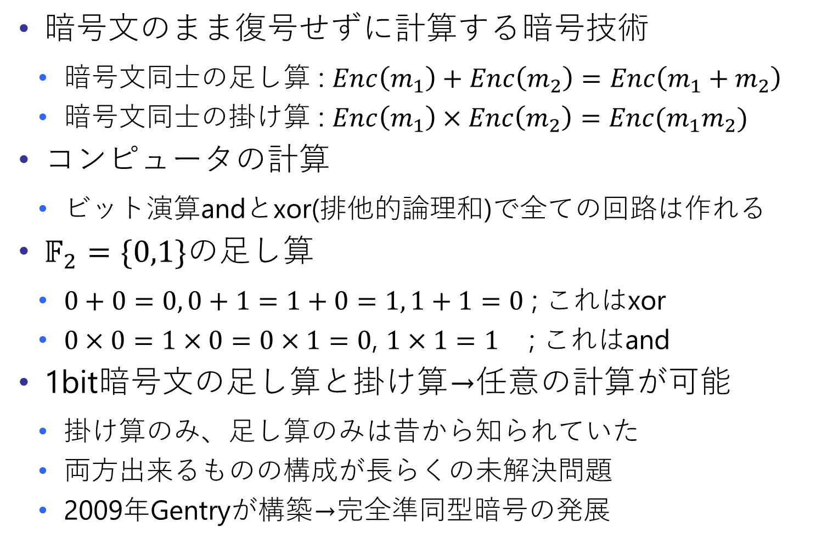
準同型暗号HE(Homomorphic Encryption)
暗号文のまま復号せずに計算する暗号技術
暗号文同士の足し算 : $Enc\left(m_{1}\right)+Enc\left(m_{2}\right)=Enc\left(m_{1}+m_{2}\right)$
暗号文同士の掛け算 : $Enc\left(m_{1}\right)×Enc\left(m_{2}\right)=Enc(m_{1}m_{2})$
コンピュータの計算
ビット演算andとxor(排他的論理和)で全ての回路は作れる
$𝔽_{2}=\{0,1\}$の足し算
$0+0=0, 0+1=1+0=1, 1+1=0$ ; これはxor
$0×0=1×0=0×1=0$, $1×1=1$ ; これはand
1bit暗号文の足し算と掛け算→任意の計算が可能
掛け算のみ、足し算のみは昔から知られていた
両方出来るものの構成が長らくの未解決問題
2009年Gentryが構築→完全準同型暗号の発展

Slide 3
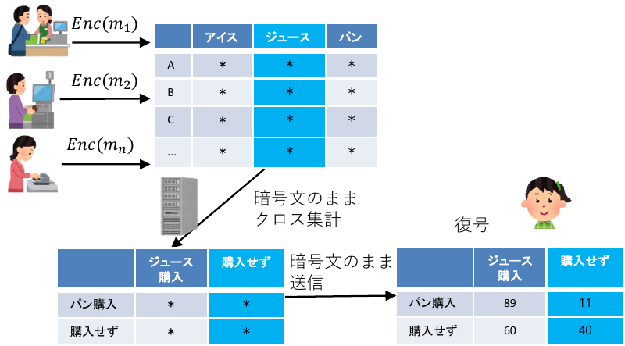
デモ
画像のエッジ検出(AHE)
クライアントで撮った2値画像を暗号化してサーバに送信
サーバでエッジ強調処理をしてクライアントに渡して復号
https://github.com/herumi/ahe-demo
クロス集計(WebAssemblyで実装)
https://herumi.github.io/she-wasm/

Slide 4
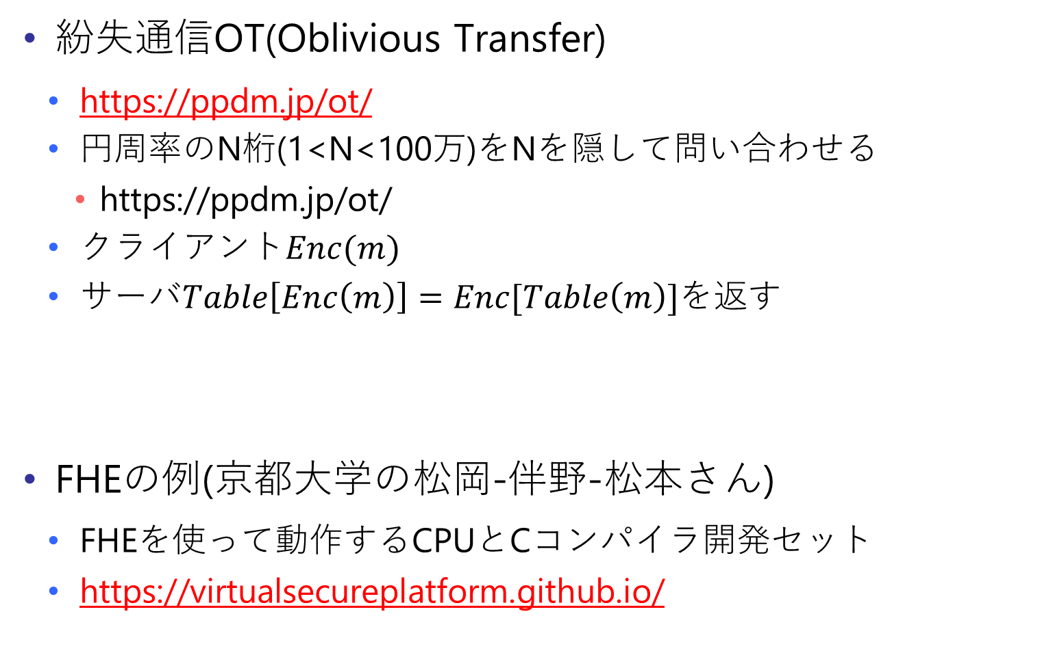
L2HE, FHEを使ったデモ
紛失通信OT(Oblivious Transfer)
https://ppdm.jp/ot/
円周率のN桁(1<N<100万)をNを隠して問い合わせる
https://ppdm.jp/ot/
クライアント$Enc(m)$
サーバ$Table\left[Enc\left(m\right)\right]=Enc[Table\left(m\right)]$を返す
FHEの例(京都大学の松岡-伴野-松本さん)
FHEを使って動作するCPUとCコンパイラ開発セット
https://virtualsecureplatform.github.io/

Slide 5
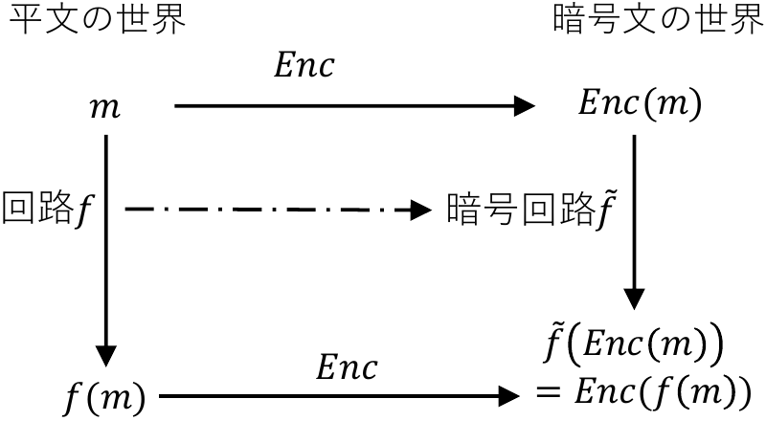
完全準同型暗号FHE(Fully HE)
平文の世界と暗号文の世界が対応
現在の主流は格子を基本にした格子暗号
格子 : ジャングルジムの高次元版
暗号文 = 平文の線型処理+小さいノイズ
復号は秘密鍵を知っていればノイズを除去できる
加算 : ノイズはあまり大きくならない
乗算 : ノイズが増える傾向→取り除く操作

Slide 6
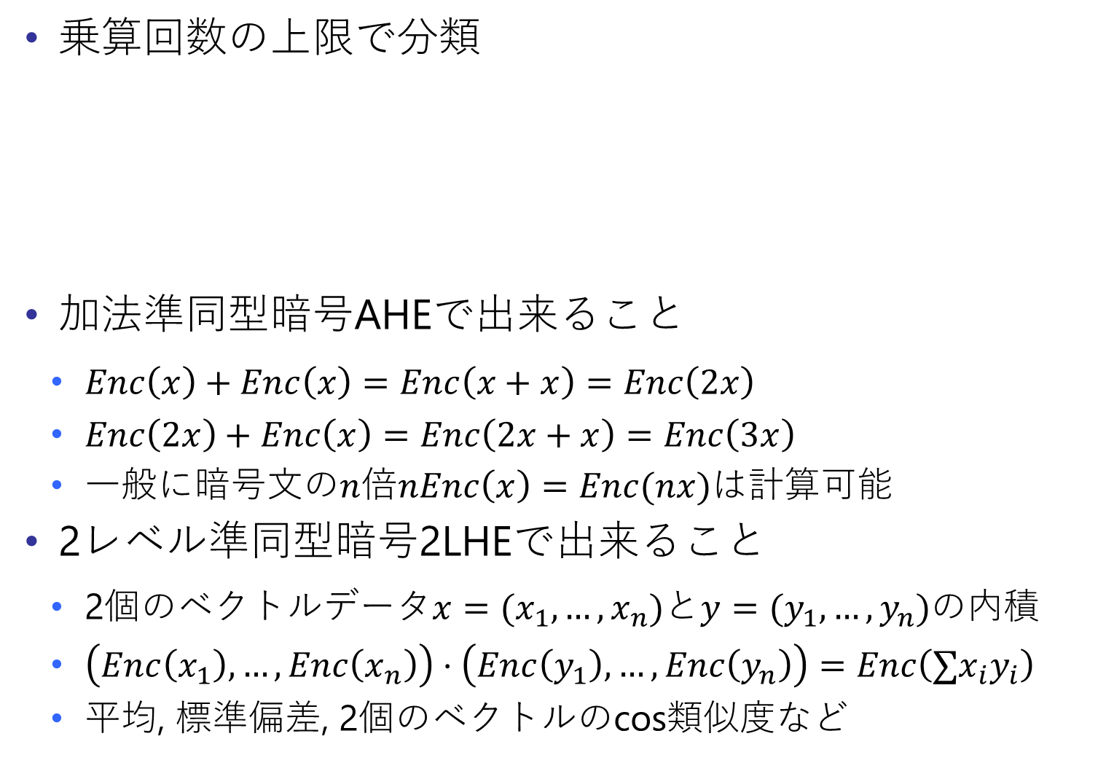
準同型暗号のレベル
乗算回数の上限で分類
加法準同型暗号AHEで出来ること
$Enc\left(x\right)+Enc\left(x\right)=Enc\left(x+x\right)=Enc\left(2x\right)$
$Enc\left(2x\right)+Enc\left(x\right)=Enc\left(2x+x\right)=Enc\left(3x\right)$
一般に暗号文の$n$倍$nEnc\left(x\right)=Enc(nx)$は計算可能
2レベル準同型暗号2LHEで出来ること
2個のベクトルデータ$x=(x_{1},…,x_{n})$と$y=(y_{1},…,y_{n})$の内積
$\left(Enc\left(x_{1}\right),…,Enc\left(x_{n}\right)\right)⋅\left(Enc\left(y_{1}\right),…,Enc\left(y_{n}\right)\right)=Enc\left(∑x_{i}y_{i}\right)$
平均, 標準偏差, 2個のベクトルのcos類似度など
準同型暗号の種類 | 加算 | 乗算 | 演算コスト
加法準同型暗号 | 任意回 | 0 | 軽い
2レベル準同型暗号 | 任意回 | 1 | まあまあ
Nレベル準同型暗号 | 任意回 | N-1 | Nが大きいほど重たい
完全準同型暗号 | 任意回 | 任意回 | 重たい

Slide 7
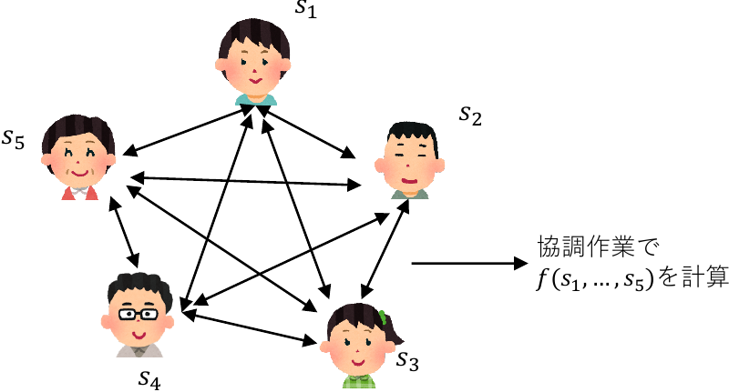
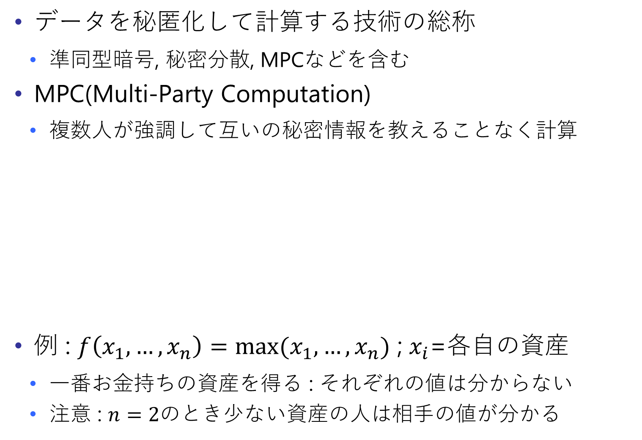
秘密計算
データを秘匿化して計算する技術の総称
準同型暗号, 秘密分散, MPCなどを含む
MPC(Multi-Party Computation)
複数人が強調して互いの秘密情報を教えることなく計算
例 : $f\left(x_{1},…,x_{n}\right)=max⁡(x_{1},…,x_{n})$ ; $x_{i}$=各自の資産
一番お金持ちの資産を得る : それぞれの値は分からない
注意 : $n=2$のとき少ない資産の人は相手の値が分かる

Slide 8
モデル
semi-honestモデル
プロトコルの参加者はプロトコルに正しく従う
計算途中に取得した値から精一杯相手の情報は得ろうとする
maliciousモデル
プロトコルに従わない
自分に有利な情報を得たら途中で止める
一貫性の無い値を提出する
注意 : 一貫して嘘の値を付くのは対象外(資産の嘘の報告)
一般に
semi-honestモデルの方が効率がよい
maliciousモデルでは嘘つきが参加者のうちどれぐらいいるか によって効率やプロトコルが変わる
ブロックチェーンなど不特定多数の参加者

Slide 9
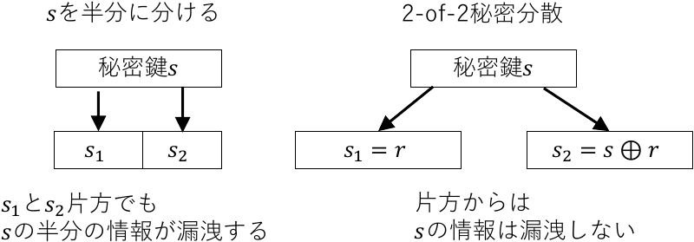

秘密分散
秘密情報を複数のデータに分散させて管理
分散されたデータを集めると元の秘密情報に戻る
分散されたデータから元の情報は一切得られない
2-of-2秘密分散
データ$s$を2個に分散

Slide 10
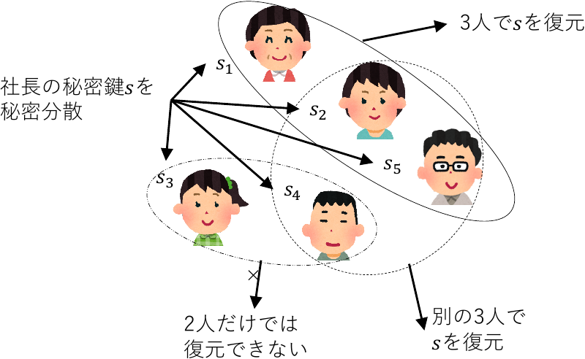
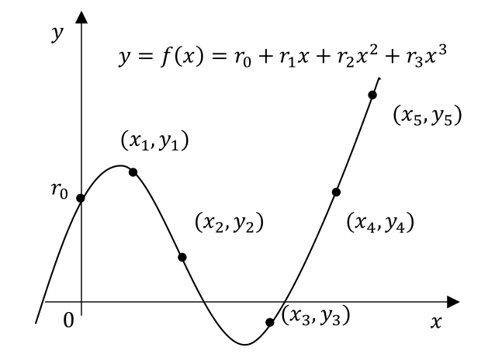

k-of-n秘密分散
情報sをn人に分散 そのうちk個集まると復元可能
2017年にISO/IEC 19592-2:2017として標準化 Shamir
$k$個の点を通る$k−1$次多項式は1個

Slide 11
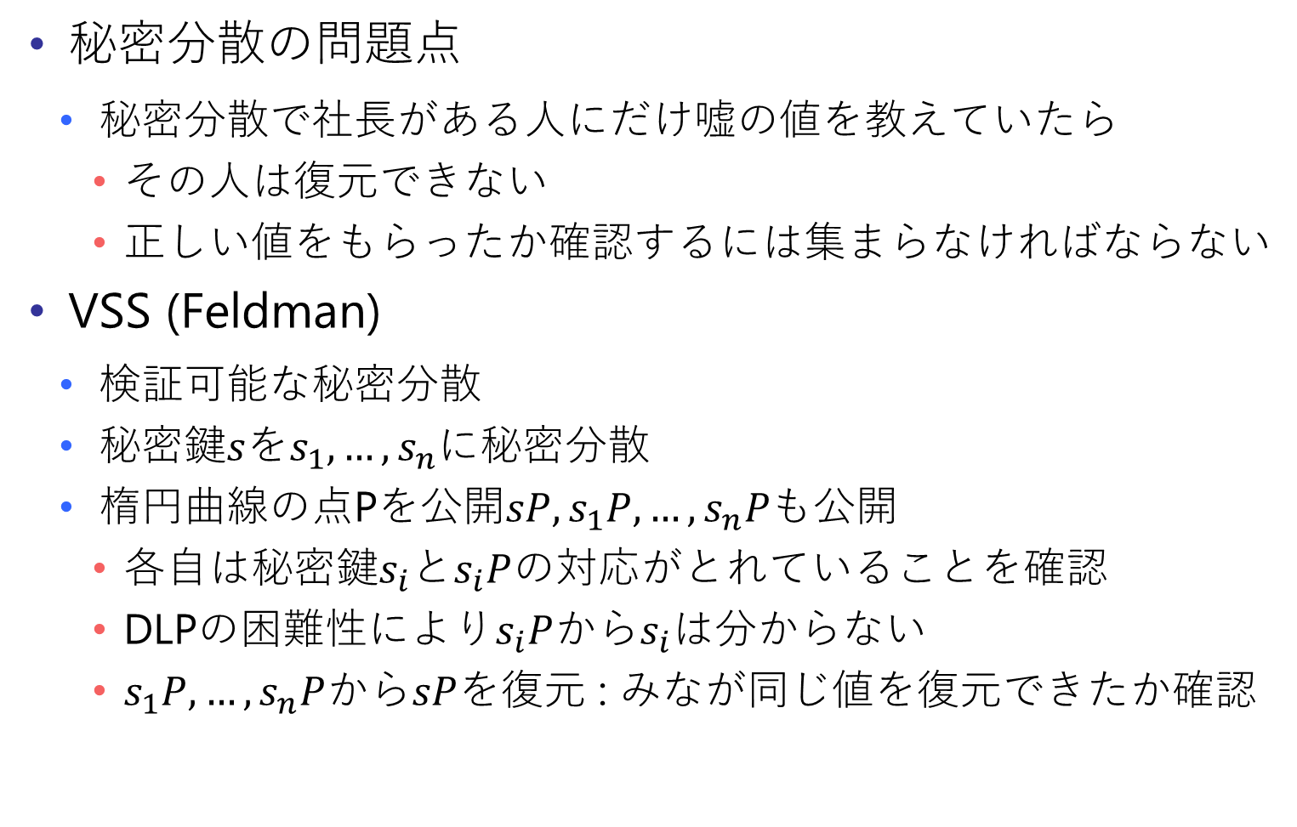
VSS (Verifiable Secret Sharing)
秘密分散の問題点
秘密分散で社長がある人にだけ嘘の値を教えていたら
その人は復元できない
正しい値をもらったか確認するには集まらなければならない
VSS (Feldman)
検証可能な秘密分散
秘密鍵$s$を$s_{1},…,s_{n}$に秘密分散
楕円曲線の点Pを公開$sP, s_{1}P, …, s_{n}P$も公開
各自は秘密鍵$s_{i}$と$s_{i}P$の対応がとれていることを確認
DLPの困難性により$s_{i}P$から$s_{i}$は分からない
$s_{1}P, …, s_{n}P$から$sP$を復元 : みなが同じ値を復元できたか確認

Slide 12
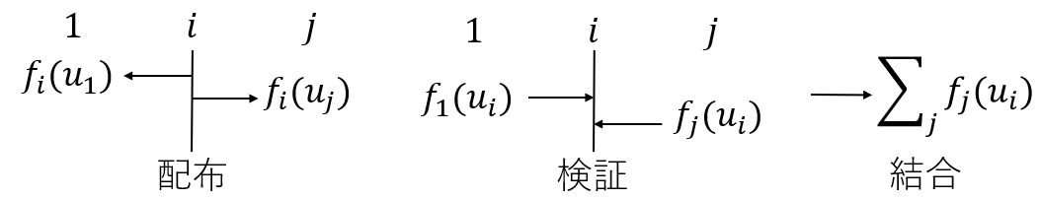
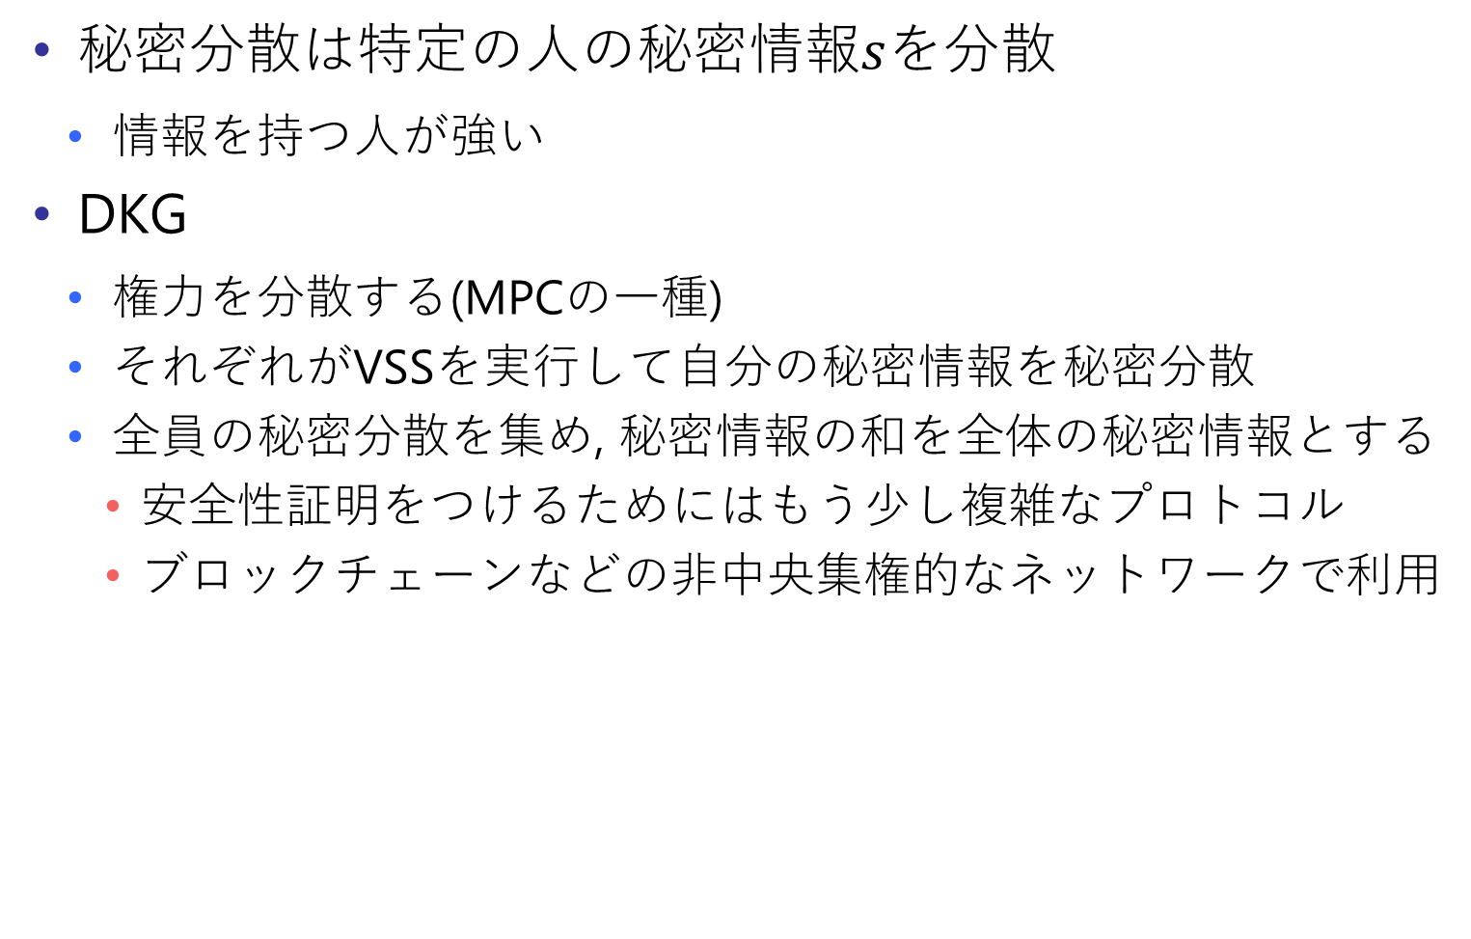
DKG (Distributed Key Generation)
秘密分散は特定の人の秘密情報$s$を分散
情報を持つ人が強い
DKG
権力を分散する(MPCの一種)
それぞれがVSSを実行して自分の秘密情報を秘密分散
全員の秘密分散を集め, 秘密情報の和を全体の秘密情報とする
安全性証明をつけるためにはもう少し複雑なプロトコル
ブロックチェーンなどの非中央集権的なネットワークで利用

Slide 13


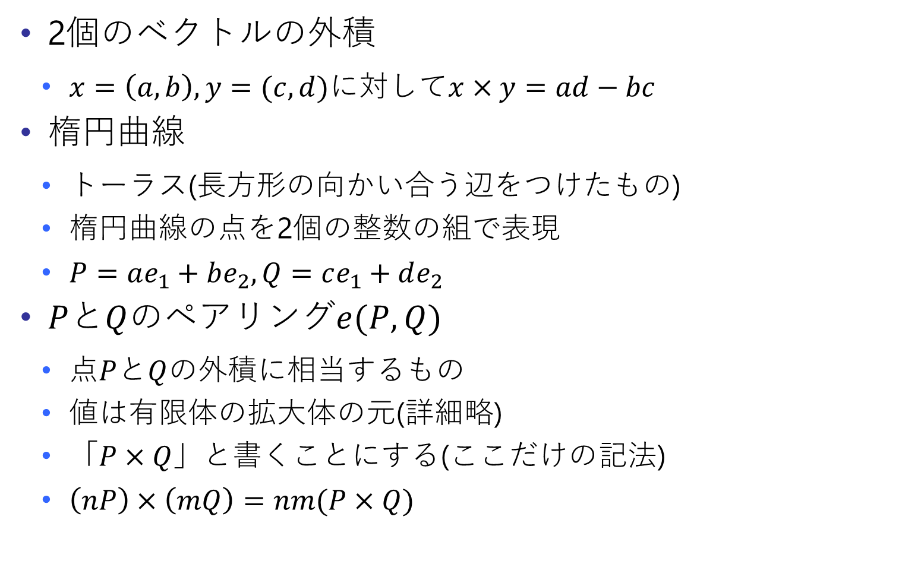



ペアリング
2個のベクトルの外積
$x=\left(a,b\right), y=(c,d)$に対して$x×y=ad−bc$
楕円曲線
トーラス(長方形の向かい合う辺をつけたもの)
楕円曲線の点を2個の整数の組で表現
$P=ae_{1}+be_{2},Q=ce_{1}+de_{2}$
$P$と$Q$のペアリング$e(P,Q)$
点$P$と$Q$の外積に相当するもの
値は有限体の拡大体の元(詳細略)
「$P×Q$」と書くことにする(ここだけの記法)
$\left(nP\right)×\left(mQ\right)=nm(P×Q)$
$$ad−bc$$
$$y=(c,d)$$
$$x=(a,b)$$
$$(c,d)$$
$$(a,b)$$

Slide 14
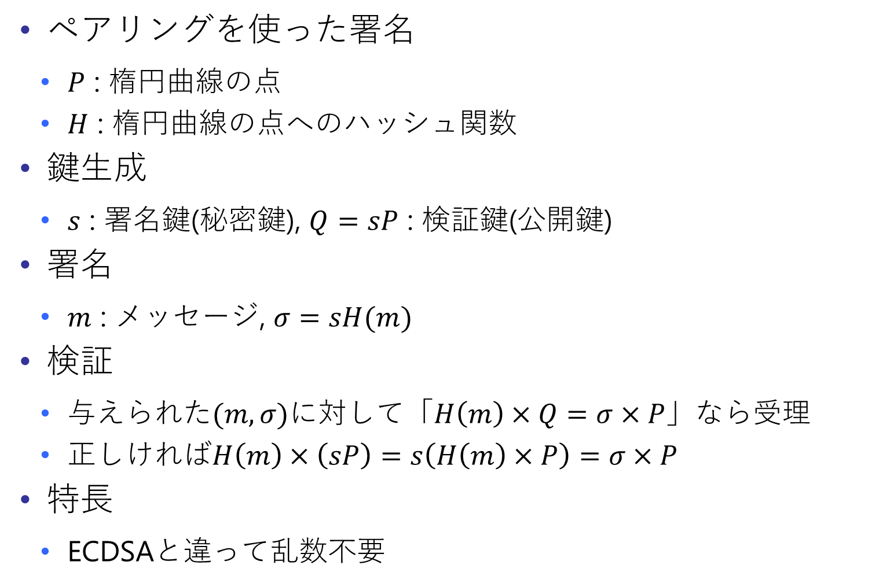
BLS署名
ペアリングを使った署名
$P$ : 楕円曲線の点
$H$ : 楕円曲線の点へのハッシュ関数
鍵生成
$s$ : 署名鍵(秘密鍵), $Q=sP$ : 検証鍵(公開鍵)
署名
$m$ : メッセージ, $σ=sH(m)$
検証
与えられた$(m,σ)$に対して「$H\left(m\right)×Q=σ×P$」なら受理
正しければ$H\left(m\right)×\left(sP\right)=s\left(H\left(m\right)×P\right)=σ×P$
特長
ECDSAと違って乱数不要

Slide 15
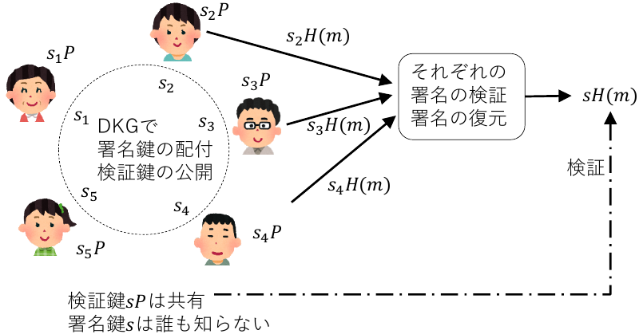

BLS署名の特長
秘密分散と相性がよい
検証鍵(公開鍵)が$sP$, 署名が$sH(m)$で どちらも「秘密鍵 x 楕円曲線の点」の形
BLS署名を秘密分散と組み合わせると
秘密分散と異なり(秘密鍵は秘密のままなので)繰り返し利用可
ブロックチェーン系プロジェクトで利用

Slide 16
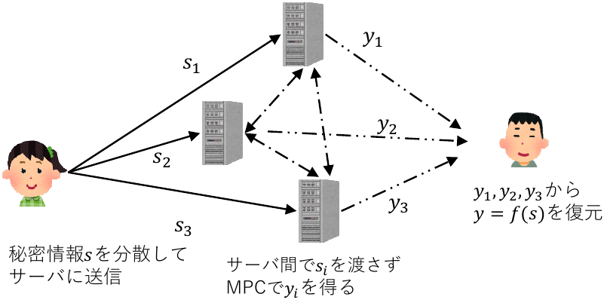
3PC(Three-Party Computation)
MPCのうち3人で秘密計算するもの

Slide 17
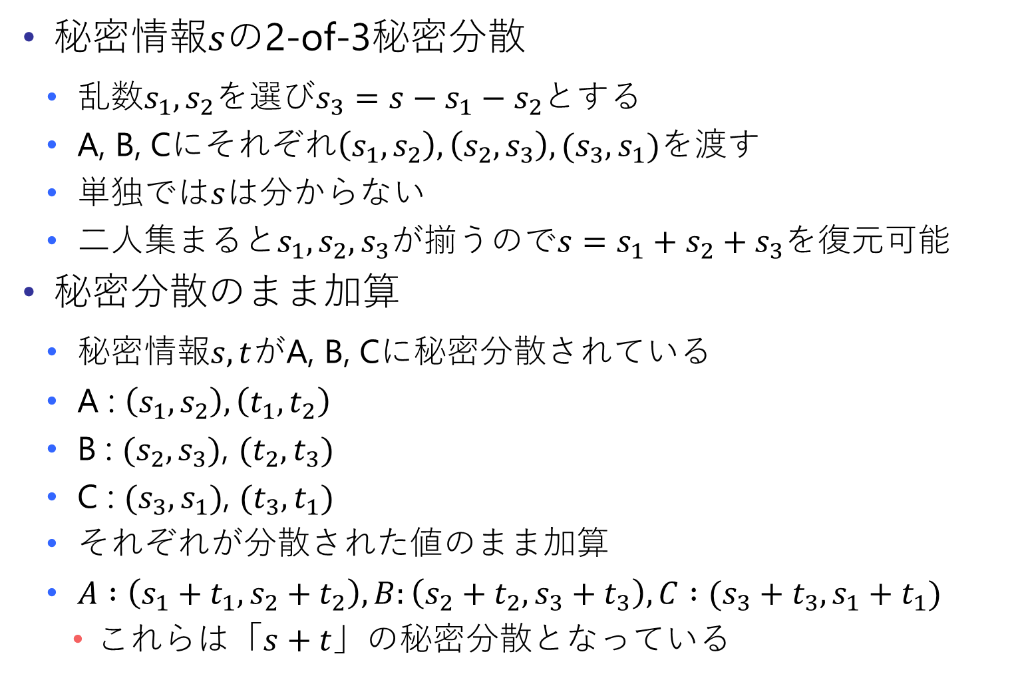
3PCの例
秘密情報$s$の2-of-3秘密分散
乱数$s_{1},s_{2}$を選び$s_{3}=s−s_{1}−s_{2}$とする
A, B, Cにそれぞれ$\left(s_{1},s_{2}\right),\left(s_{2},s_{3}\right),(s_{3},s_{1})$を渡す
単独では$s$は分からない
二人集まると$s_{1},s_{2},s_{3}$が揃うので$s=s_{1}+s_{2}+s_{3}$を復元可能
秘密分散のまま加算
秘密情報$s, t$がA, B, Cに秘密分散されている
A : $\left(s_{1},s_{2}\right), \left(t_{1},t_{2}\right)$
B : $(s_{2},s_{3})$, $(t_{2},t_{3})$
C : $(s_{3},s_{1})$, $(t_{3},t_{1})$
それぞれが分散された値のまま加算
$A :\left(s_{1}+t_{1},s_{2}+t_{2}\right), B:\left(s_{2}+t_{2},s_{3}+t_{3}\right),C :(s_{3}+t_{3},s_{1}+t_{1})$
これらは「$s+t$」の秘密分散となっている

Slide 18
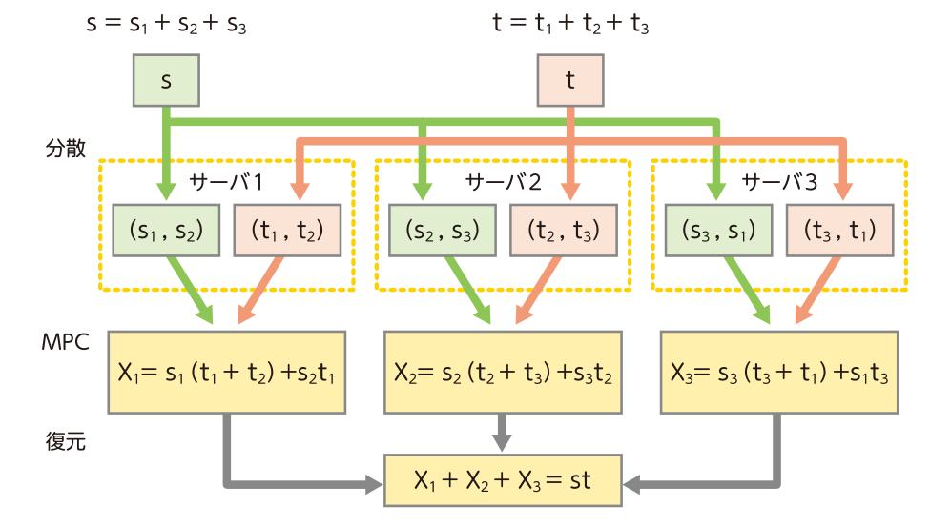
秘密分散のまま乗算
暗認本p.279の図

Slide 19
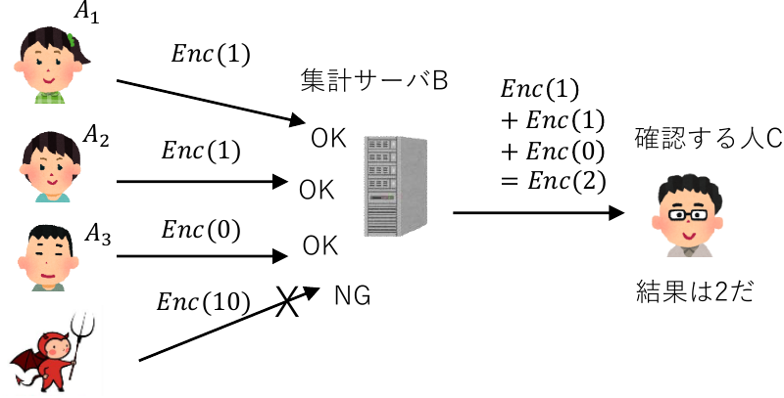
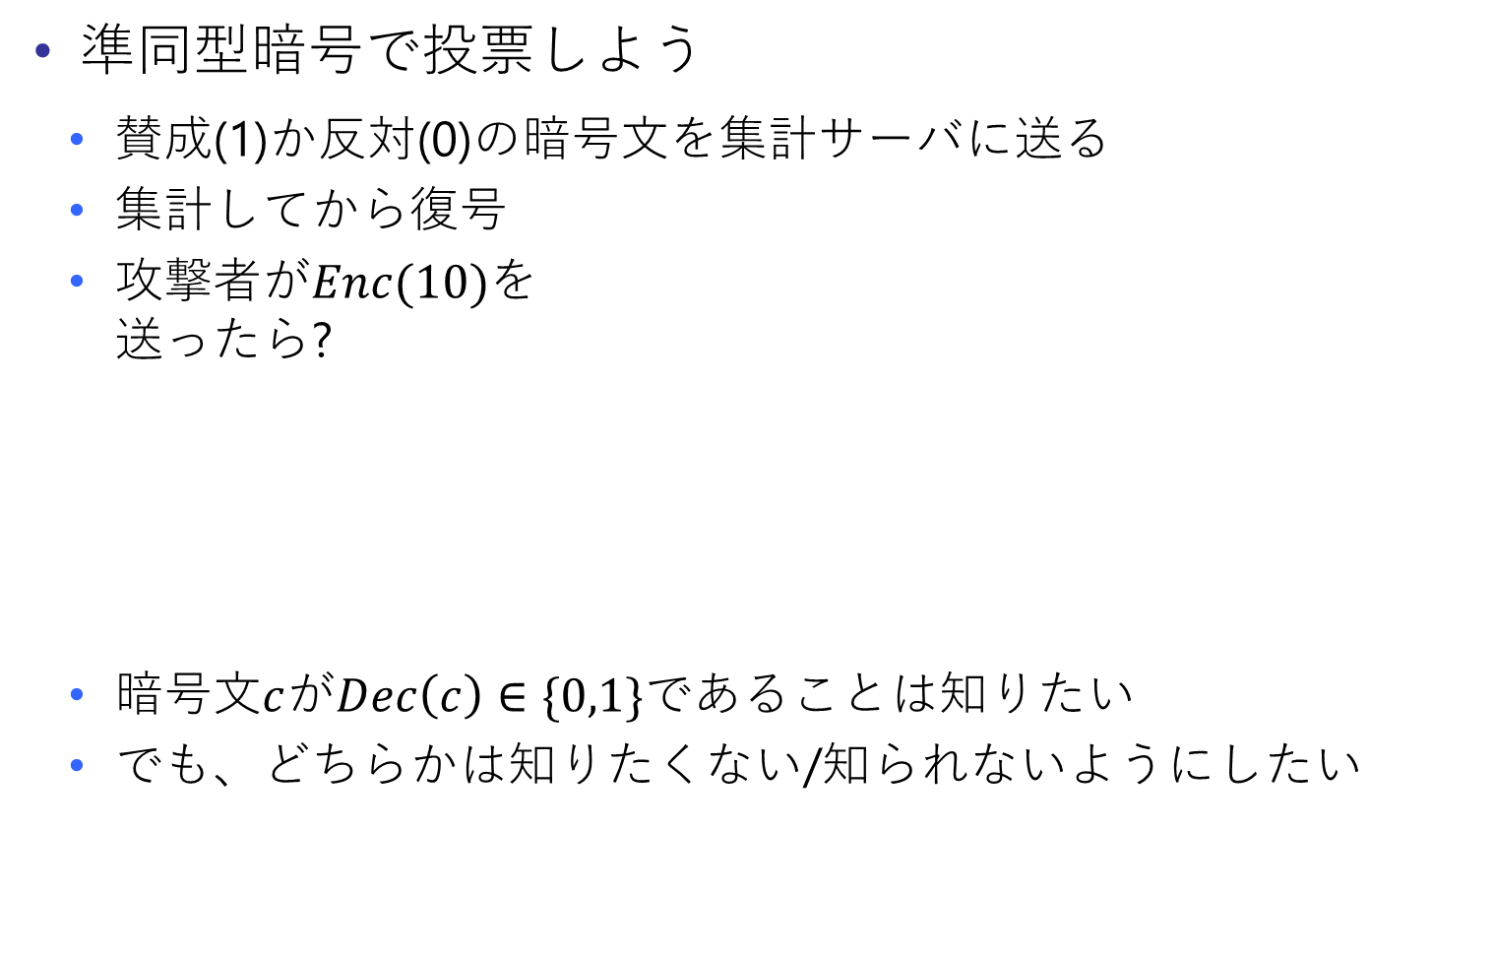
ゼロ知識証明
準同型暗号で投票しよう
賛成(1)か反対(0)の暗号文を集計サーバに送る
集計してから復号
攻撃者が$Enc(10)$を 送ったら?
暗号文$c$が$Dec\left(c\right)∈\{0,1\}$であることは知りたい
でも、どちらかは知りたくない/知られないようにしたい

Slide 20
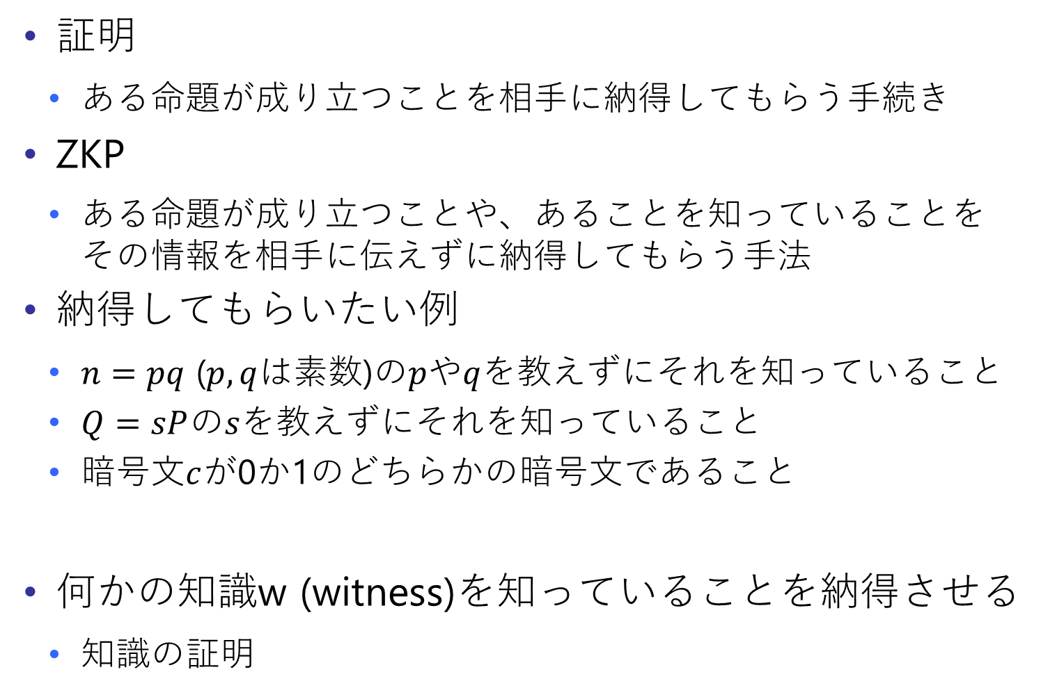
ZKP(Zero Knowledge Proof)
証明
ある命題が成り立つことを相手に納得してもらう手続き
ZKP
ある命題が成り立つことや、あることを知っていることを その情報を相手に伝えずに納得してもらう手法
納得してもらいたい例
$n=pq$ ($p,q$は素数)の$p$や$q$を教えずにそれを知っていること
$Q=sP$の$s$を教えずにそれを知っていること
暗号文$c$が0か1のどちらかの暗号文であること
何かの知識w (witness)を知っていることを納得させる
知識の証明

Slide 21
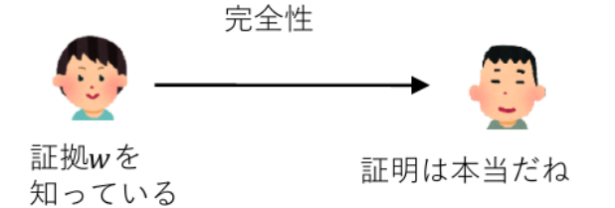
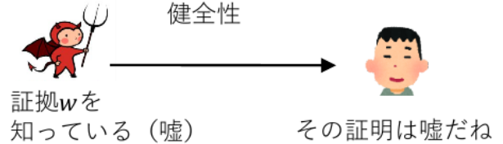
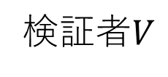

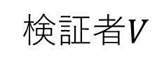
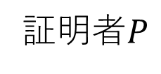
ZKPに求められる性質
完全性
命題が正しい(or $P$が証拠wを持つ)なら$V$は必ず納得する
健全性
$V$が納得したなら、ほぼ100%の確率でその命題は正しい
$P$が嘘をついていたら検証者は納得しない
証明者$P$
検証者$V$
検証者$V$

Slide 22
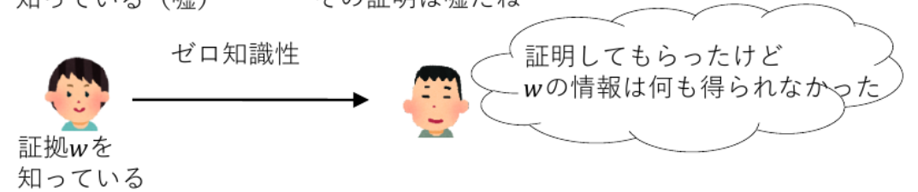
ゼロ知識性
検証者は命題が正しい(or 証拠wを持つ)こと以外の 情報を得られない
普通の証明との違い
証明の過程が対話的
普通の数学の証明は証明されれば100%正しい

Slide 23
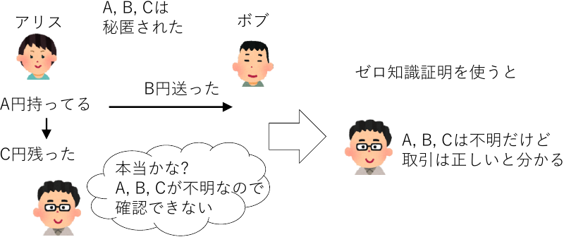

暗号資産への応用
ビットコインの取引履歴は全てopen
e.g., 10万円所有するアリスがボブに3万円送金して残り7万円
「A=B+C」であることは分かる
ただしこれだけでは不十分(100=110+(-10)だと困る)
「$0≤A≤M, 0≤B≤M, 0≤C≤M$」($M$は大きな定数)を確認
「ビットコインアドレス」も隠す→Zcashなど

Slide 24
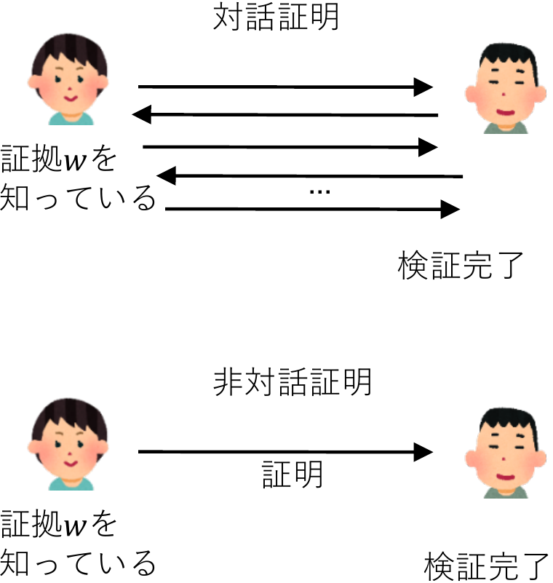
ZKPの種類
対話証明と非対話証明
検証者Vが乱数を送って証明者Pに 答えてもらう→答えを確認
嘘でも1回でパスする確率x%
繰り返して嘘でもパスする確率を 減らしていく
非対話
「証明」を送るだけ
対話証明より効率がよい
対話証明の非対話化
まず対話証明でプロトコルを作成
ハッシュ関数と組み合わせて非対話化(Fiat-Shamir heuristic)
「離散対数の答えを知っている」+FS→Schnorr署名

Slide 25
zk-SNARK
zero-knowledge Succinct Non-interactive ARgument of Knowledgeの略
succinct : 簡潔な = 「証明」のサイズが小さい
non-interactive = 非対話
argument = 限定された証明
証明(proof)
証明者が無限の計算能力を持っていても検証者をだませない 健全性を持つ
argument
証明者の計算能力を多項式時間に限定した健全性
argumentの方が効率がよくなる
証明者の能力を低く見積もっているので

Slide 26
いくつかのZKP
zk-SNARKは証明の前に信頼の出来る機関が必要
改良されたものが登場
実装
https://github.com/scipr-lab/libsnark
https://github.com/dalek-cryptography/bulletproofs
性質 | zk-SNARK | Bulletproof | zk-STARK
証明のサイズ | 定数 | やや小さい | 大きい
検証時間 | 定数 | 大きい | やや小さい
第三者機関 | 必要 | 不要 | 不要
量子コンピュータ に対する耐性 | 無い | 無い | ある

Slide 27
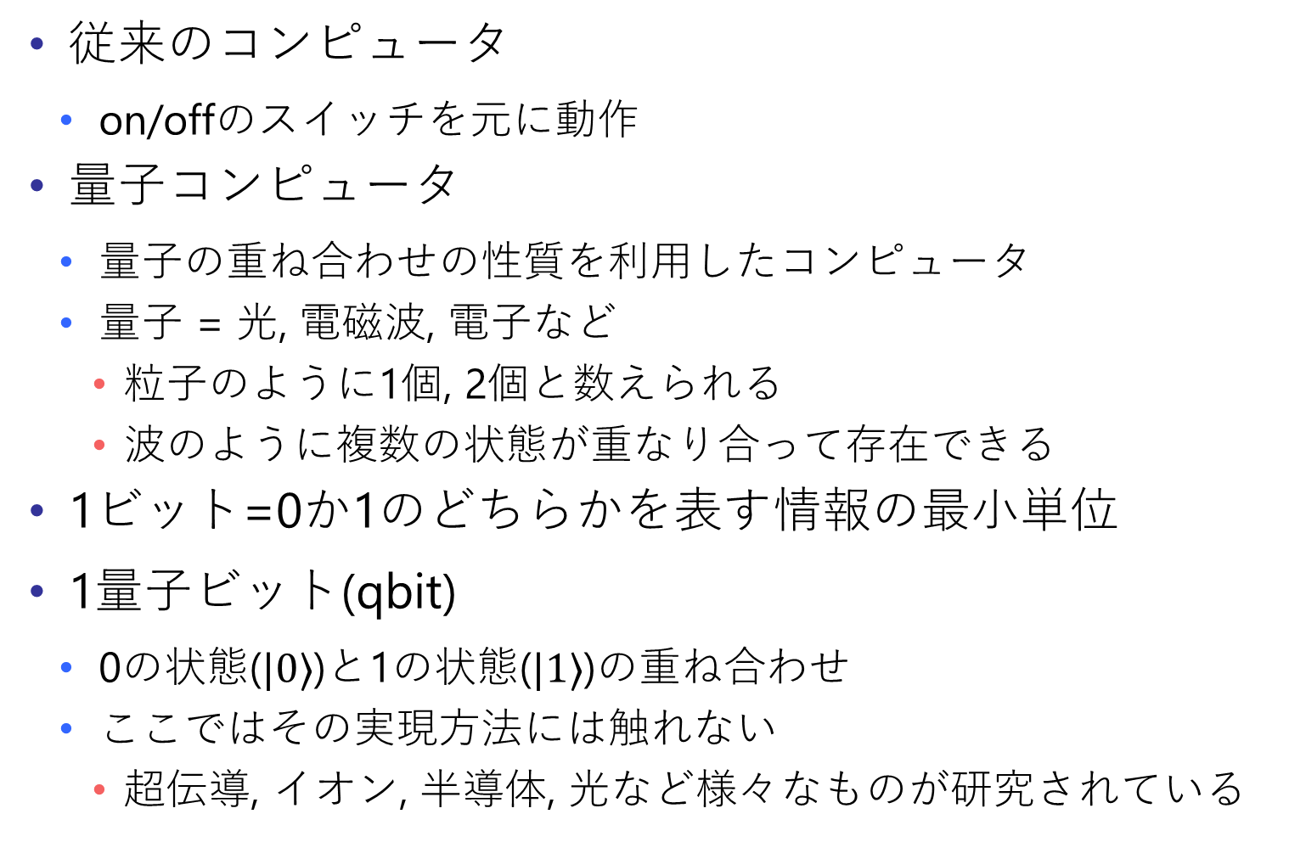
量子コンピュータ
従来のコンピュータ
on/offのスイッチを元に動作
量子コンピュータ
量子の重ね合わせの性質を利用したコンピュータ
量子 = 光, 電磁波, 電子など
粒子のように1個, 2個と数えられる
波のように複数の状態が重なり合って存在できる
1ビット=0か1のどちらかを表す情報の最小単位
1量子ビット(qbit)
0の状態($|0⟩$)と1の状態($|1⟩$)の重ね合わせ
ここではその実現方法には触れない
超伝導, イオン, 半導体, 光など様々なものが研究されている

Slide 28
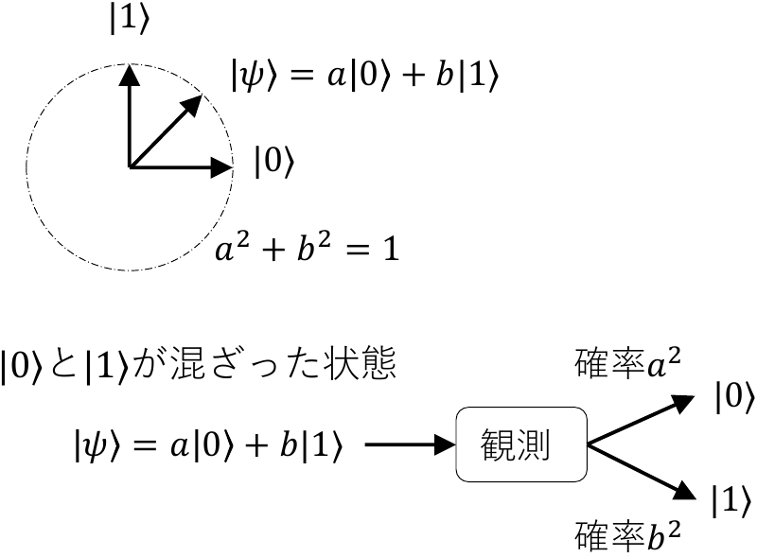

量子ビット
表現方法
$\left|φ\right\rangle =a\left|0\right\rangle +b|1⟩$と表す($|0⟩$と$|1⟩$の重ね合わせ)
$a,b$は複素数で${\left|a\right|}^{2}+{\left|b\right|}^{2}=1$とする
$a,b$を実数に制限すれば単位円の円周上
状態$\left|φ\right\rangle$を($|0⟩$,$|1⟩$)に沿って 観測すると
確率${\left|a\right|}^{2}$で$\left|0\right\rangle$ 確率${\left|b\right|}^{2}$で$\left|1\right\rangle$になる

Slide 29
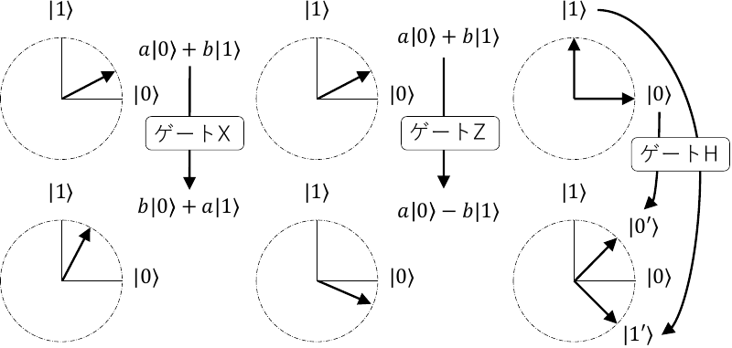

量子ゲート
従来のコンピュータのゲートに相当する演算部分
ビット反転(ゲートX : 従来の1bit反転に相当)
$\left|φ\right\rangle =a\left|0\right\rangle +b|1⟩$ → $\left|φ′\right\rangle =b\left|0\right\rangle +a\left|1\right\rangle$
$|1⟩$の符号だけを反転(ゲートZ)
$\left|φ\right\rangle =a\left|0\right\rangle +b|1⟩$ → $\left|φ′\right\rangle =a\left|0\right\rangle −b\left|1\right\rangle$
Hadamard変換
斜め45度回転

Slide 30
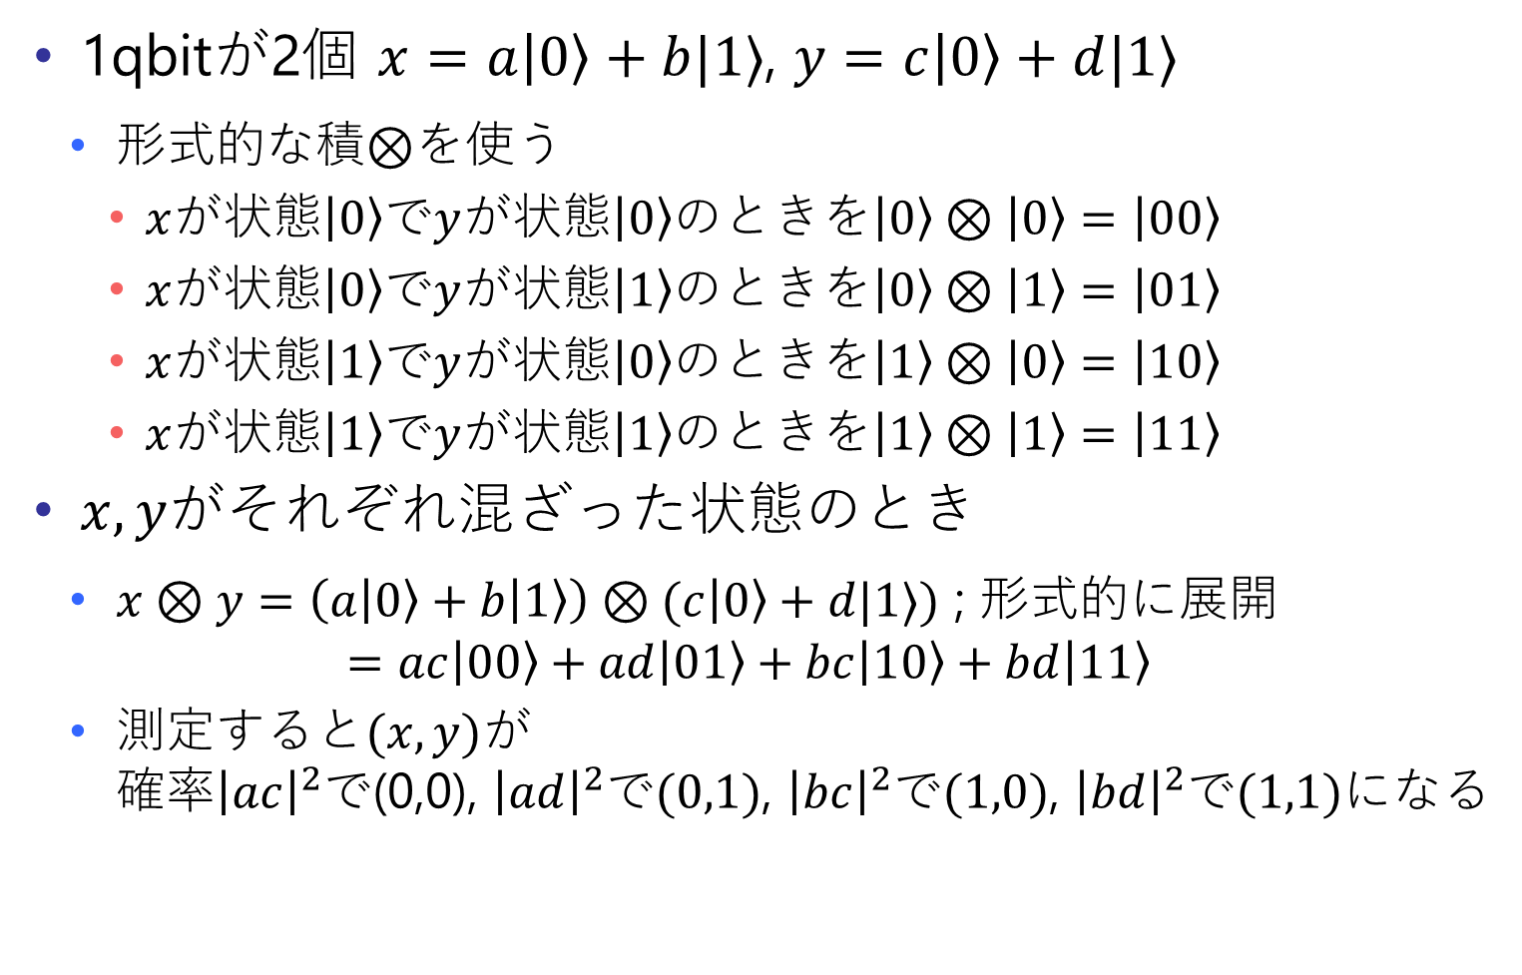
2qbitの表記法
1qbitが2個 $x=a\left|0\right\rangle +b|1⟩$, $y=c\left|0\right\rangle +d|1⟩$
形式的な積$⊗$を使う
$x$が状態$\left|0\right\rangle$で$y$が状態$\left|0\right\rangle$のときを$\left|0\right\rangle ⊗\left|0\right\rangle =\left|00\right\rangle$
$x$が状態$\left|0\right\rangle$で$y$が状態$\left|1\right\rangle$のときを$\left|0\right\rangle ⊗\left|1\right\rangle =\left|01\right\rangle$
$x$が状態$\left|1\right\rangle$で$y$が状態$\left|0\right\rangle$のときを$\left|1\right\rangle ⊗\left|0\right\rangle =\left|10\right\rangle$
$x$が状態$\left|1\right\rangle$で$y$が状態$\left|1\right\rangle$のときを$\left|1\right\rangle ⊗\left|1\right\rangle =\left|11\right\rangle$
$x,y$がそれぞれ混ざった状態のとき
$x⊗y=\left(a\left|0\right\rangle +b\left|1\right\rangle \right)⊗(c\left|0\right\rangle +d|1⟩)$ ; 形式的に展開 $=ac\left|00\right\rangle +ad\left|01\right\rangle +bc\left|10\right\rangle +bd\left|11\right\rangle$
測定すると$(x,y)$が 確率${\left|ac\right|}^{2}$で(0,0), ${\left|ad\right|}^{2}$で$(0,1)$, ${\left|bc\right|}^{2}$で$(1,0)$, ${\left|bd\right|}^{2}$で$(1,1)$になる

Slide 31
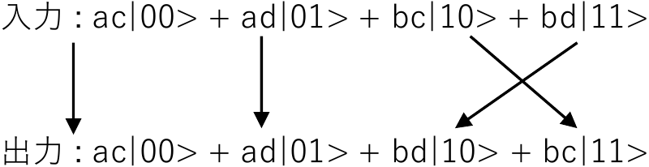
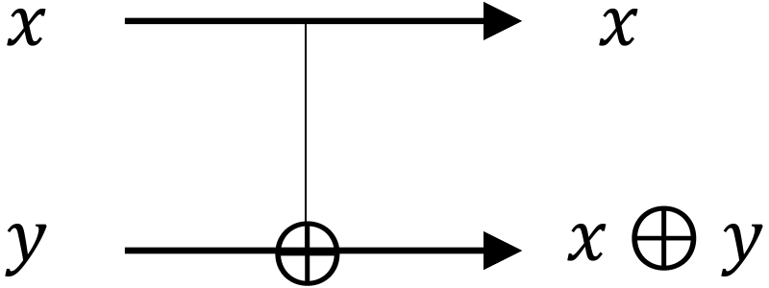
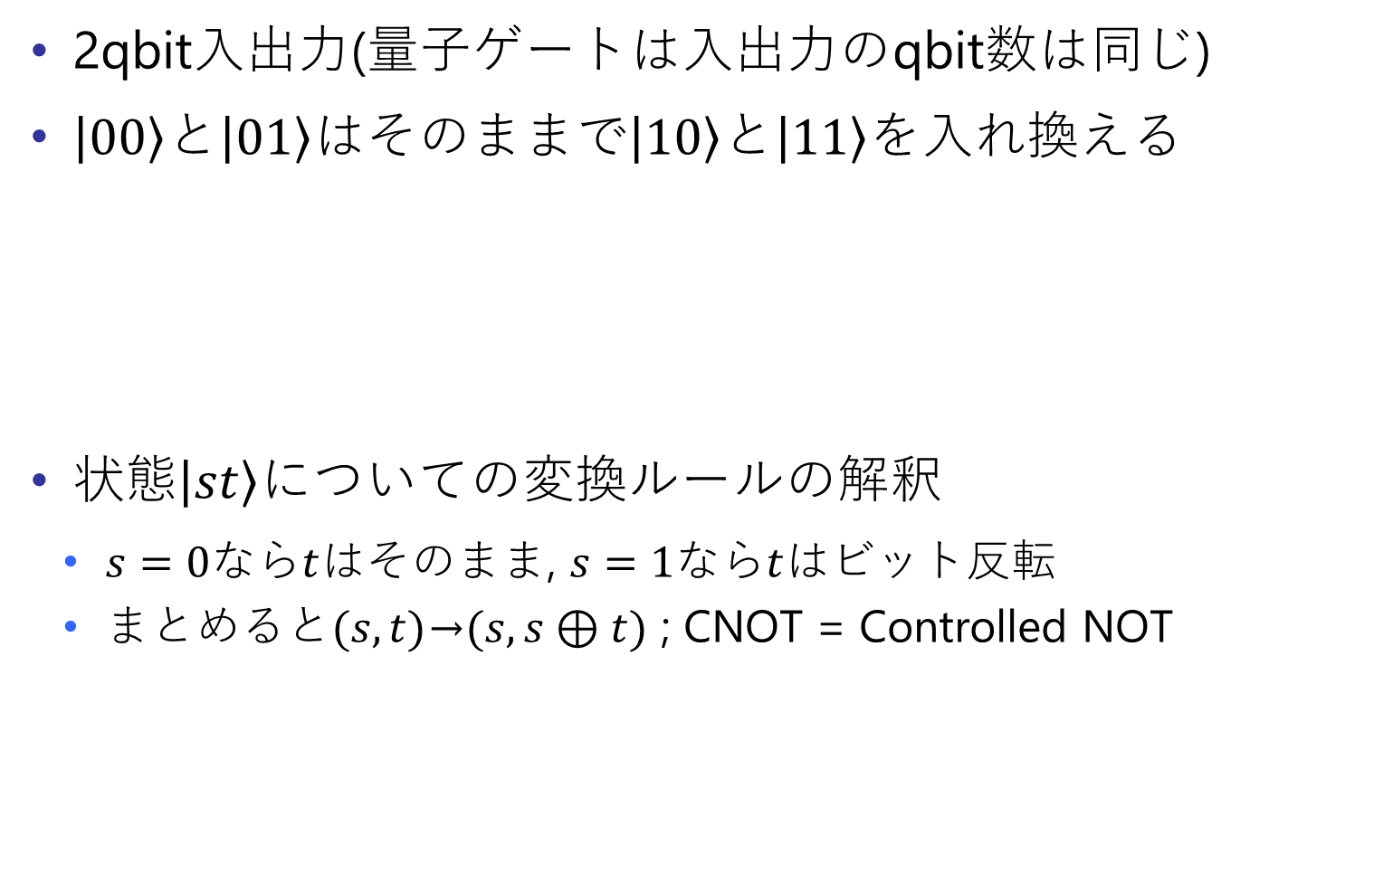
CNOTゲート
2qbit入出力(量子ゲートは入出力のqbit数は同じ)
$\left|00\right\rangle$と$\left|01\right\rangle$はそのままで$\left|10\right\rangle$と$\left|11\right\rangle$を入れ換える
状態$\left|st\right\rangle$についての変換ルールの解釈
$s=0$なら$t$はそのまま, $s=1$なら$t$はビット反転
まとめると$(s,t)$→$(s,s⊕t)$ ; CNOT = Controlled NOT

Slide 32
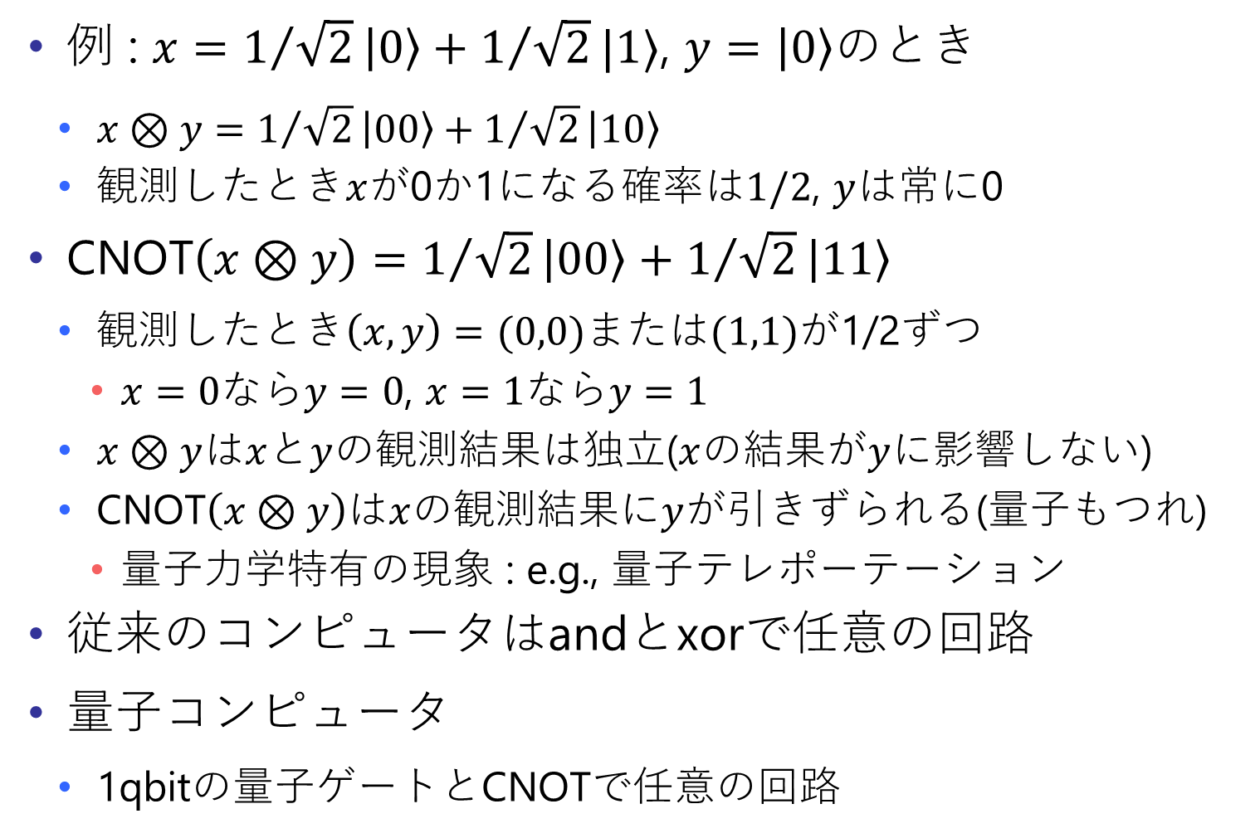
量子もつれ(entanglement)
例 : $x=1/{\sqrt{2}}\left|0\right\rangle +1/{\sqrt{2}}|1⟩$, $y=\left|0\right\rangle$のとき
$x⊗y=1/{\sqrt{2}}\left|00\right\rangle +1/{\sqrt{2}}\left|10\right\rangle$
観測したとき$x$が0か1になる確率は$1/2$, $y$は常に0
CNOT$\left(x⊗y\right)=1/{\sqrt{2}}\left|00\right\rangle +1/{\sqrt{2}}\left|11\right\rangle$
観測したとき$\left(x,y\right)=(0,0)$または$(1,1)$が1/2ずつ
$x=0$なら$y=0$, $x=1$なら$y=1$
$x⊗y$は$x$と$y$の観測結果は独立($x$の結果が$y$に影響しない)
CNOT$\left(x⊗y\right)$は$x$の観測結果に$y$が引きずられる(量子もつれ)
量子力学特有の現象 : e.g., 量子テレポーテーション
従来のコンピュータはandとxorで任意の回路
量子コンピュータ
1qbitの量子ゲートとCNOTで任意の回路

Slide 33
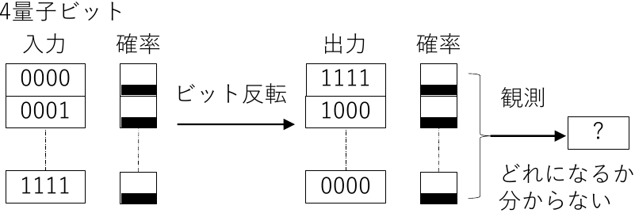
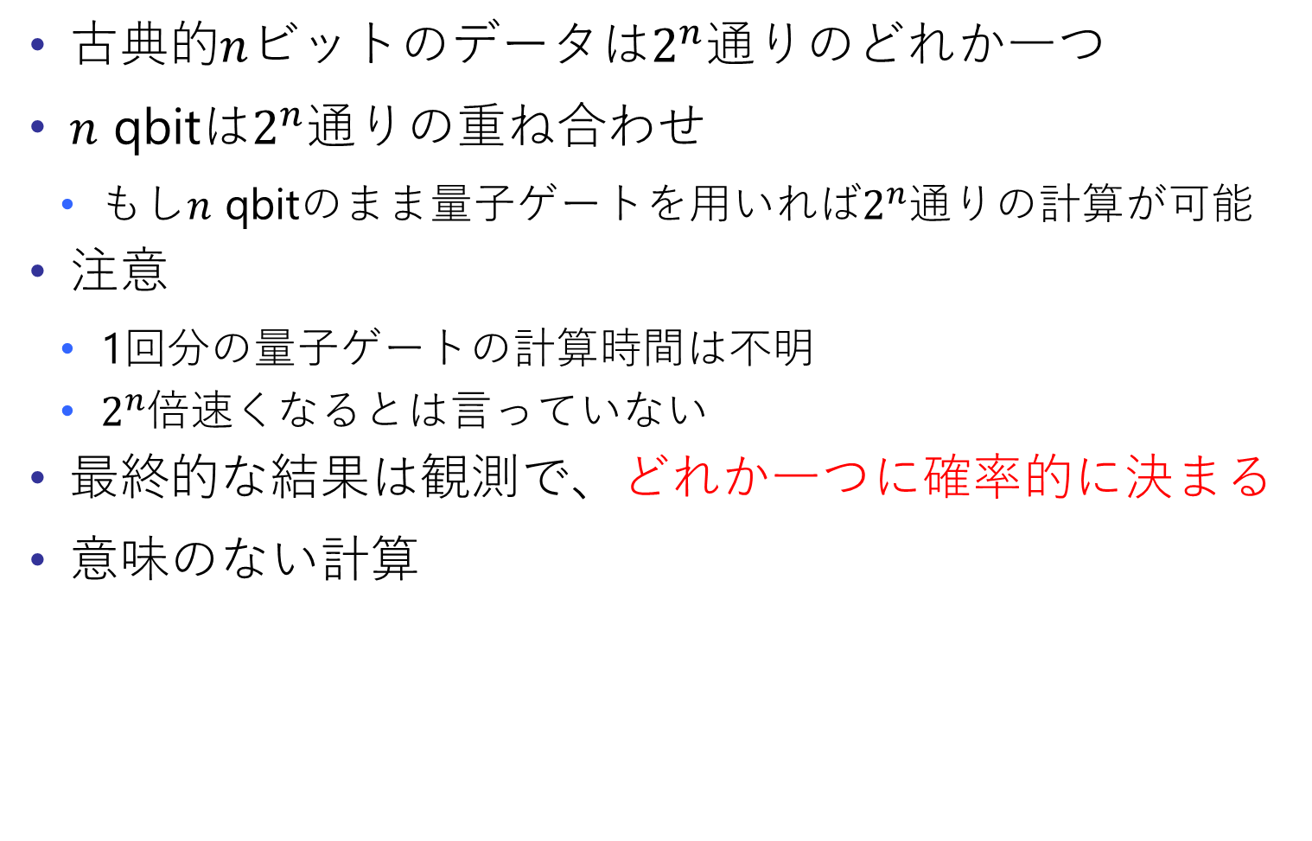
量子コンピュータの計算
古典的$n$ビットのデータは$2^{n}$通りのどれか一つ
$n$ qbitは$2^{n}$通りの重ね合わせ
もし$n$ qbitのまま量子ゲートを用いれば$2^{n}$通りの計算が可能
注意
1回分の量子ゲートの計算時間は不明
$2^{n}$倍速くなるとは言っていない
最終的な結果は観測で、どれか一つに確率的に決まる
意味のない計算

Slide 34
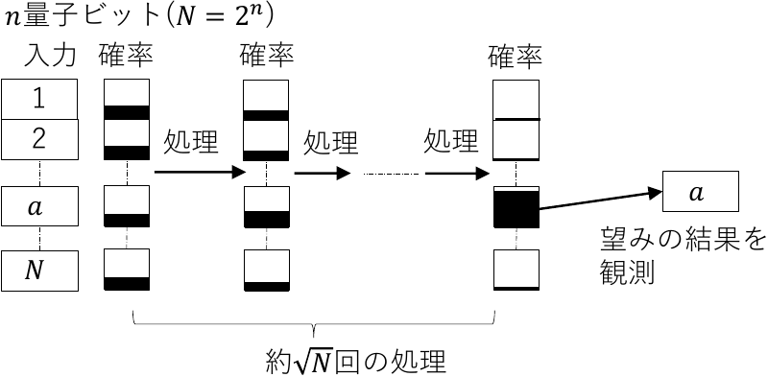
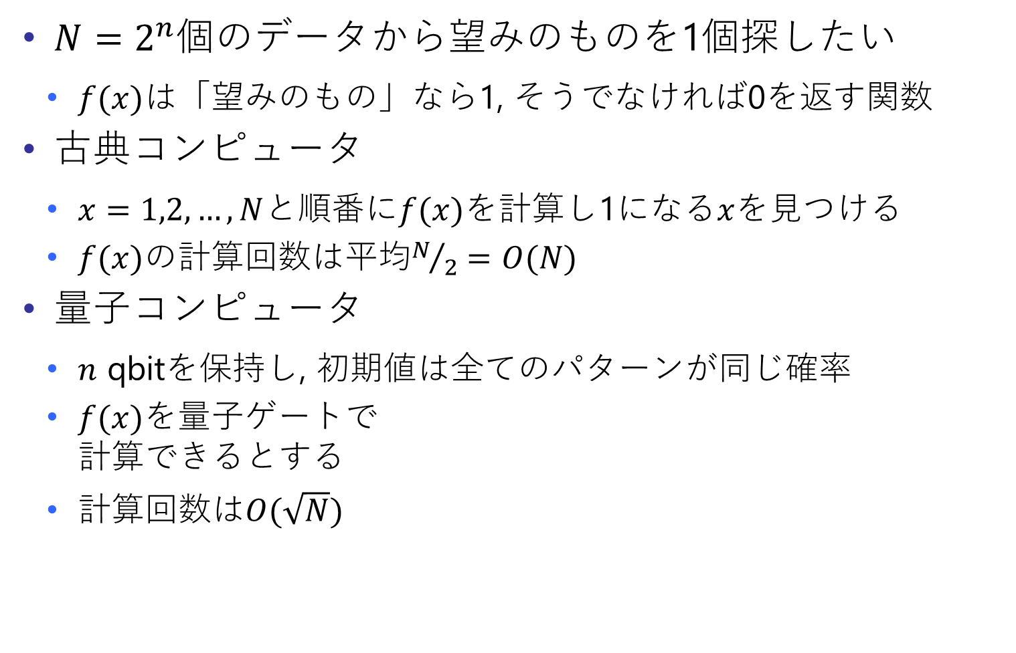
Groberのアルゴリズム
$N=2^{n}$個のデータから望みのものを1個探したい
$f(x)$は「望みのもの」なら1, そうでなければ0を返す関数
古典コンピュータ
$x=1,2,…,N$と順番に$f(x)$を計算し1になる$x$を見つける
$f(x)$の計算回数は平均$N/2=O(N)$
量子コンピュータ
$n$ qbitを保持し, 初期値は全てのパターンが同じ確率
$f(x)$を量子ゲートで 計算できるとする
計算回数は$O(\sqrt{N})$

Slide 35
量子超越
2019年Googleの量子超越性
https://www.nature.com/articles/s41586-019-1666-5
スーパーコンピュータ1万年かかる問題を53qbitで200秒
IBMの反論 : 1万年じゃなくて2日半?
ランダムな量子回路を使って乱数生成
古典コンピュータは量子回路をシミュレーションする必要
単なる乱数なら通常のコンピュータの方がずっと速い
量子コンピュータが本質的に古典コンピュータより「速い」 場合があることを示そうとした

Slide 36
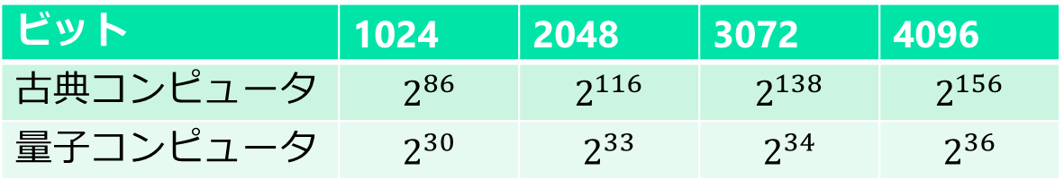
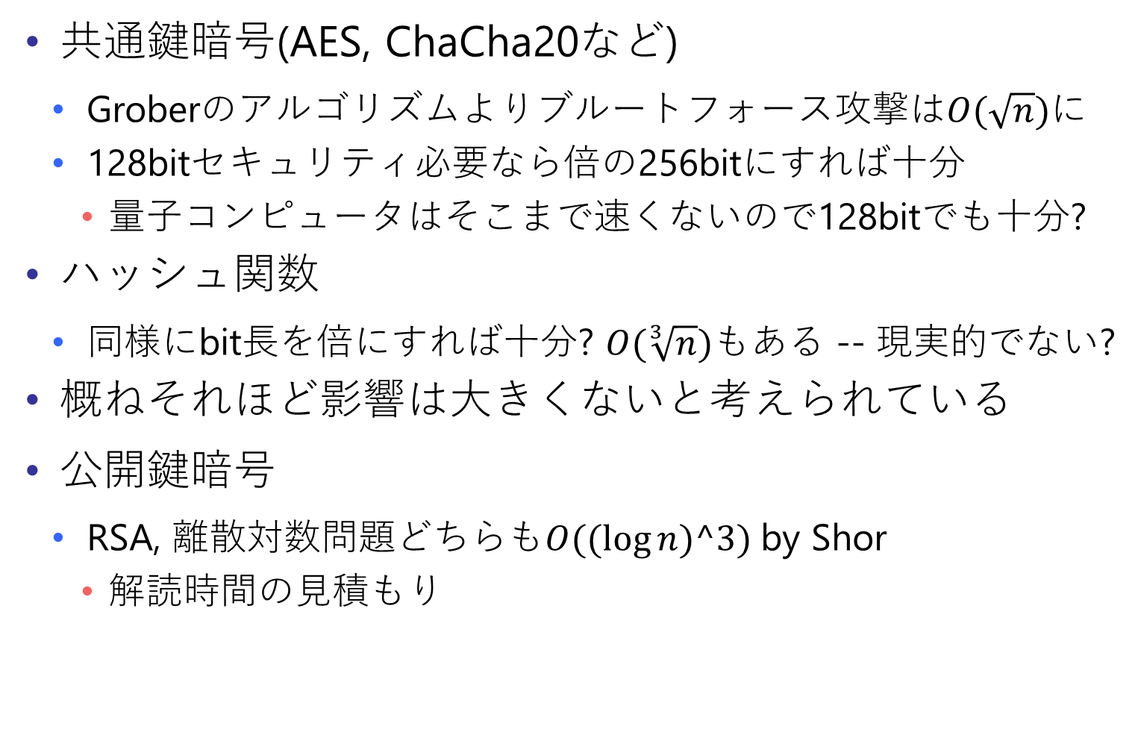
暗号技術に対する影響
共通鍵暗号(AES, ChaCha20など)
Groberのアルゴリズムよりブルートフォース攻撃は$O(\sqrt{n})$に
128bitセキュリティ必要なら倍の256bitにすれば十分
量子コンピュータはそこまで速くないので128bitでも十分?
ハッシュ関数
同様にbit長を倍にすれば十分? $O(\sqrt[3]{n})$もある -- 現実的でない?
概ねそれほど影響は大きくないと考えられている
公開鍵暗号
RSA, 離散対数問題どちらも$O((\log{n)^3})$ by Shor
解読時間の見積もり
ビット | 1024 | 2048 | 3072 | 4096
古典コンピュータ | $$2^{86}$$ | $$2^{116}$$ | $$2^{138}$$ | $$2^{156}$$
量子コンピュータ | $$2^{30}$$ | $$2^{33}$$ | $$2^{34}$$ | $$2^{36}$$

Slide 37

実際には?
2048bitのRSAを破るには最低4096 qbit必要
たくさんの量子ゲートを長時間正しく動作させるのは困難
エラー訂正用に多くの量子ゲートが必要
数千万qbit必要という見積もり
2020年でHoneywell 128bit, 2021年IBM 127qbit
NICT「量子コンピュータ実機を用いた離散対数問題の求解実験に成功」(2020/12/9)
https://www.nict.go.jp/press/2020/12/09-1.html
解いた問題は「$2^{x}≡1(mod 3)$」
「$2^{x}≡2(mod 3)$」は解けなかった
素因数分解は$15=3×5$や21$=3×7$ぐらい

